Slide 1
Литературная викторина «Путешествие по сказкам»
ВЫПОЛНИЛА:
КОРНЕЕВА Т.В

Slide 2
ЗАГАДКИ:
Посадил дед в огороде
Чудо - овощ для еды,
Вот и лето уж проходит,
Дед идет смотреть труды.
Стал тянуть он – не выходит,
Не обойтись здесь без семьи.
Только с помощью норушки
Овощ вытянуть смогли.
2)Домик этот уж не мал,
Стольких гостей он собрал.
Каждый место здесь нашел,
Каждый друга здесь обрёл.
Но медведь приковылял,
Этот домик разломал. (Теремок)

Slide 3
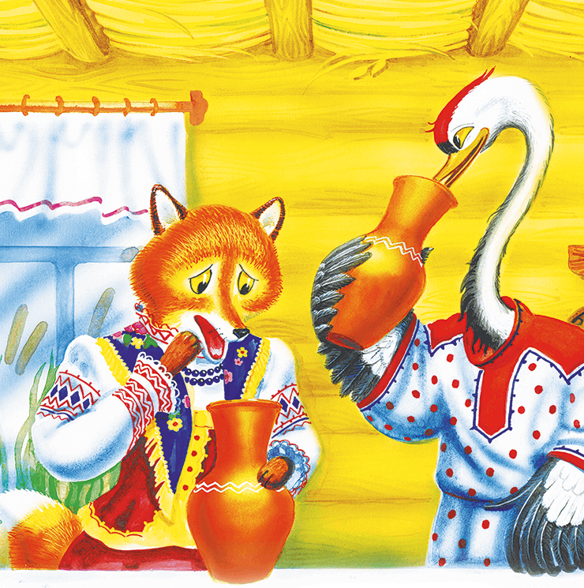
Жил на свете мальчик странный,
Необычный, деревянный,
Но любил папаша сына, шалунишку…
Колотил да колотил
По тарелке носом.
Ничего не проглотил
И остался с носом.
Лисичка – сестричка
Очень хитрая была.
Зайчика – трусишку
Из избушки прогнала.
Петух лишь сумел
За лису постоять,
Взял острую косу
И сумел лису прогнать.

Slide 4
И на мачеху стирала, и горох перебирала
По ночам при свечке. А спала у печки.
Хороша, как солнышко, кто же это?

Slide 5
Маша в коробе сидит,
Далеко она глядит.
Кто несет ее, ответь,
А несет ее …

Slide 6
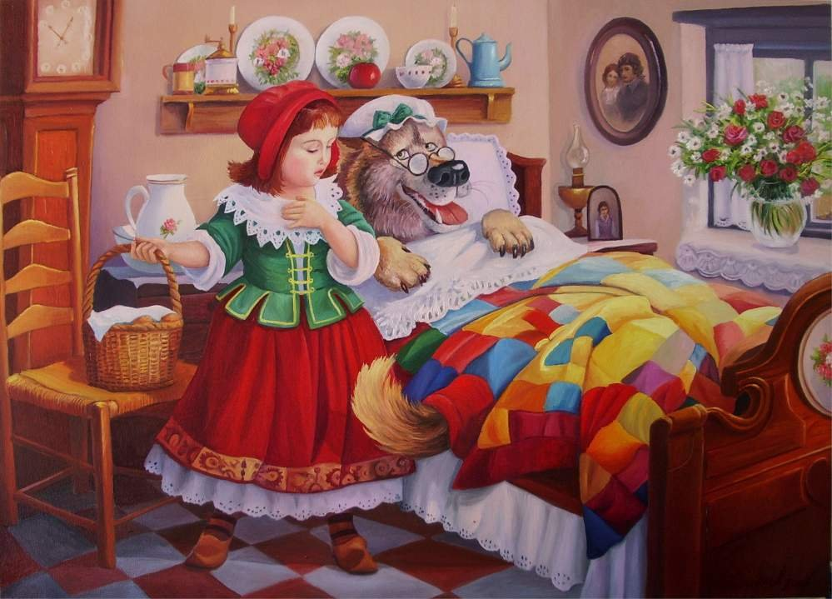
Девочка добрая в сказке жила,
К бабушке по лесу в гости пошла.
Мама красивую шапочку сшила
И пирожков дать с собой не забыла.
Что же за девочка-лапочка.
Как зовут её? …

Slide 7
Человек немолодой
С преогромной бородой.
Обижает Буратино,
Артемона и Мальвину.
Вообще для всех людей
Он отъявленный злодей.
Знает кто-нибудь из вас,
Кто же это? (Карабас)

Slide 8
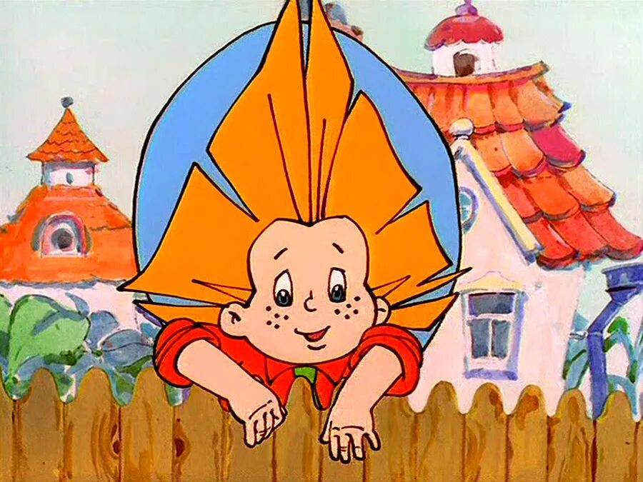
Он весел и не злобен,
Этот милый чудачок.
С ним мальчик Робин
И приятель Пятачок.
Для него прогулка – праздник
И на мёд особый нюх.
Этот плюшевый проказник
Медвежонок …
В шляпе синенькой мальчишка
Из известной детской книжки.
Он глупышка и зазнайка,
А зовут его … (Незнайка)

Slide 9
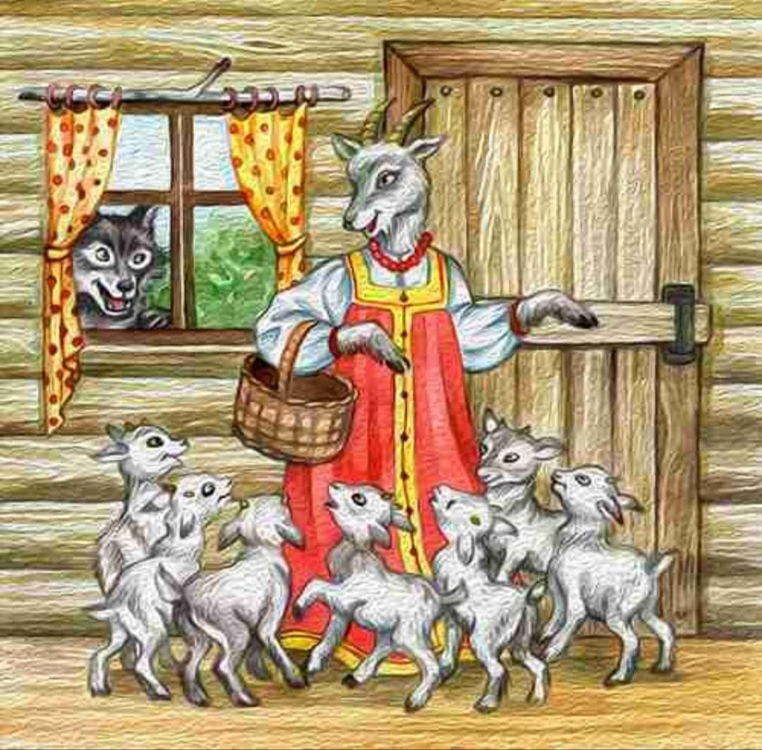
В лесу тёмном на опушке,
Жили дружно все в избушке.
Маму дети поджидали,
В домик волка не пускали.
Эта сказка для ребят…

Slide 10
Трое их живёт в избушке,
В ней три стула и три кружки,
Три кроватки, три подушки.
Угадайте без подсказки
Кто герои этой сказки?

Slide 11
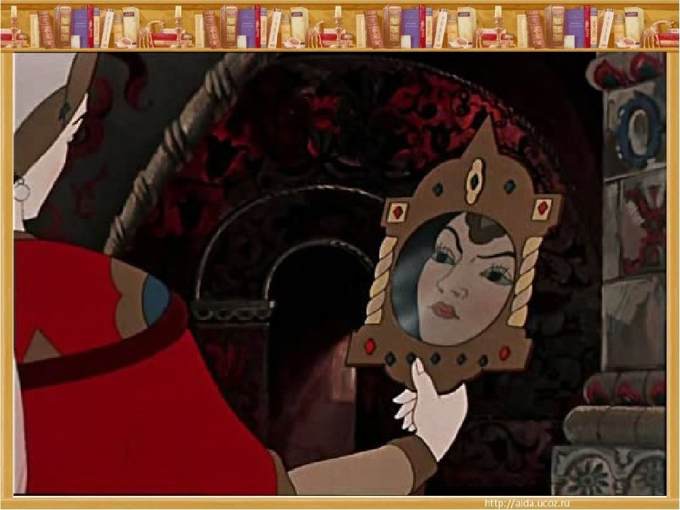
Нужно отгадать из какой сказки данный предмет
Зеркало – «Сказка о мёртвой царевне и о семи богатырях» (Пушкин)

Slide 12
«Гуси-лебеди» (рус.нар.)

Slide 13
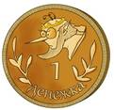
«Муха-цокотуха» (Чуковский)

Slide 14
5
«Сказка о рыбаке и рыбке» Пушкин А.С

